Slide 1
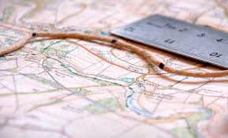
PUTUJEM S METROM
Marko Vukušić 7.a

Slide 2
UVOD
ZADATCI: 1.Koji je grad od Zagreba udaljen 7 cm na karti mjerila 1 : 2 500 000
2. Koliko je centimetara na karti 1: 5 000 00 udaljen Oslo od Beča

Slide 3
1. ZADATAK
Nacrtati kružnicu promjera 14 cm na karti
Pronaći gradove koji se nalaze na toj kružnici
Prikazati na prezentaciji
Provjeriti rezultate

Slide 4
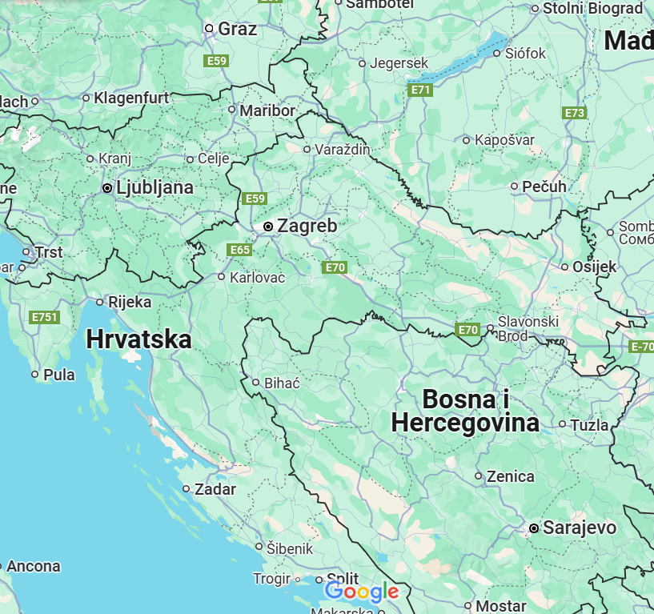
Mjerenje
PEČUH
TRST
SLAVOSKI BROD

Slide 5
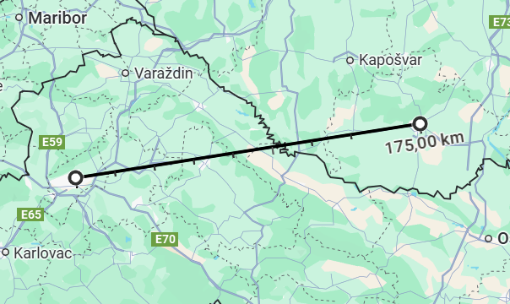
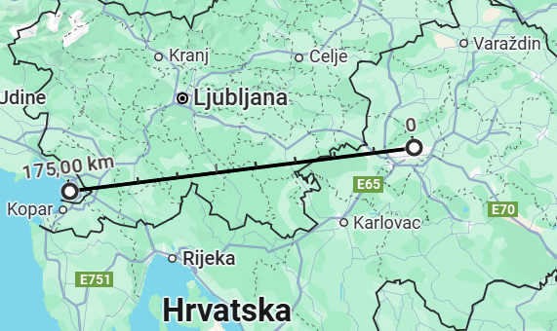
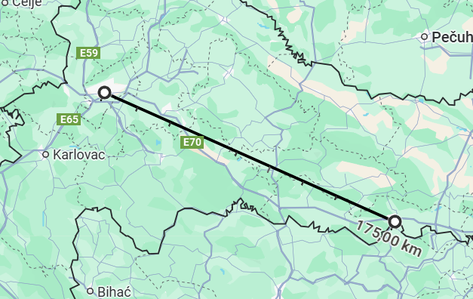
DOKAZI
Ako je 1cm =2 500 000 cm na karti, onda je
7cm na karti * 2 500 000 = 17 500 000cm = 175km

Slide 6
2. ZADATAK
Izmjeriti udaljenost od Beča do Osla
preračunati u cm na karti
Provjeriti rezultate

Slide 7
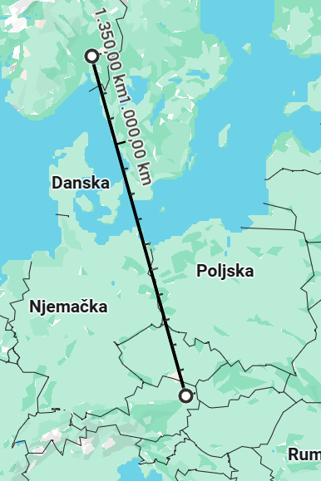
RAČUN
Ako je 1 cm = 5 000 000 cm, onda je 1350km
=1350km / 50 = 27 cm na karti

Slide 8
HVALA NA PAŽNJI

